Slide 1
PHP
编程
git&gitHub

Slide 2
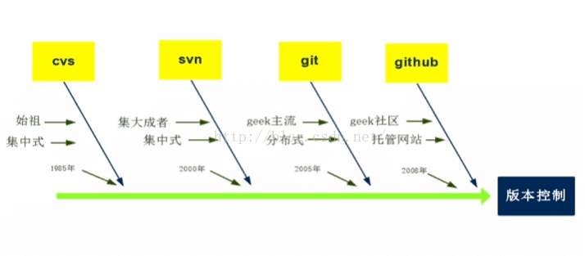
1.版本控制
cvs
svn
git
支持本地仓库
支持离线工作
支持分布式
github
git托管网站

Slide 3
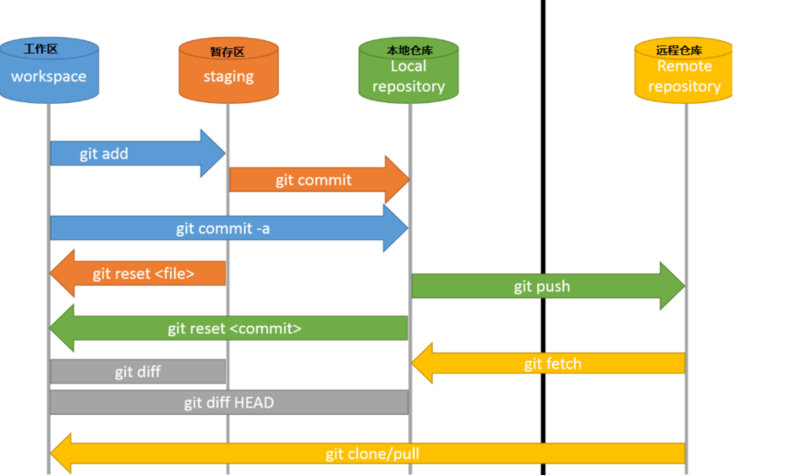
Git原理图
Notes:
https://www.liaoxuefeng.com

Slide 4



1. Git服务端搭建
可以自己搭建Git服务器
可以使用github在线平台
到Github注册账号
国内代码托管服务器
码云（https://gitee.com）
coding（https://coding.net）
Notes:
注：
对于 oschina 的 “码云” ，执行 ssh -T git@git.oschina.net
对于 coding 的 “码市” ，执行 ssh -T git@git.coding.net

Slide 5
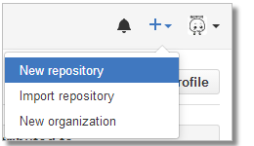
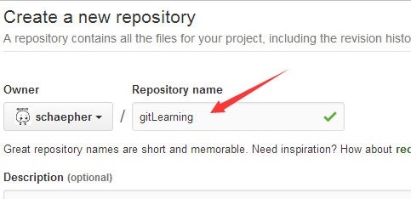
2.创建远程仓库
首先是在右上角点击进入创建界面
接着输入远程仓库名：
点击 Create repository 就创建好了。其他选项可以暂时不管

Slide 6
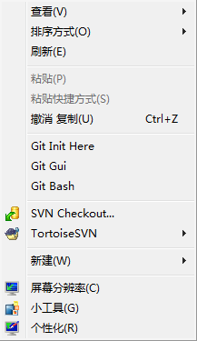
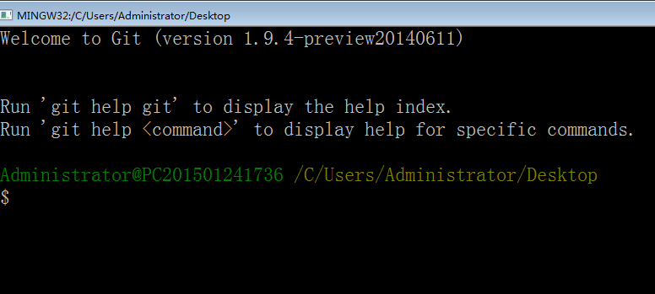
3.安装本地git软件
Git-2.24.0.2-32-bit.exe

Slide 7
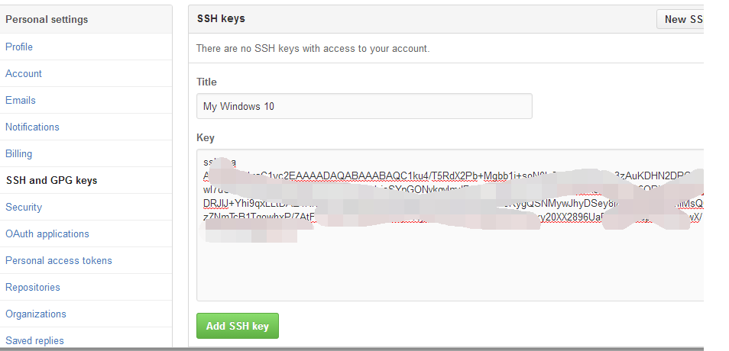
4. 连接到github服务器
本地生成ssh key
ssh-keygen -t rsa -C "你的邮箱"
登录Github，进入Settings：
点击左边的 SSH and GPG keys ，将id_rsa.pub的内容粘贴到右边的Key里面。Title随便命名即可
本地测试key是否添加成功
ssh -T git@github.com
Notes:
注：
对于 oschina 的 “码云” ，执行 ssh -T git@git.oschina.net
对于 coding 的 “码市” ，执行 ssh -T git@git.coding.net

Slide 8
5.配置个人信息
配置名称
git config --global user.name "高勇"
配置邮箱
git config --global user.email "gaoyong@qq.com"

Slide 9
6.获取远程仓库项目
克隆项目至本地
git clone git@github.com:gaoyong0303/test.git

Slide 10
7.查看本地仓库状态
git status

Slide 11
8.添加工作区文件到暂存区
git add 文件名
git add -A

Slide 12
9.将文件从暂存区撤回到工作区
将文件从暂存区撤回到工作区
git reset 文件名

Slide 13
10.撤销修改
git checkout -- readme.txt
一种是readme.txt自修改后还没有被放到暂存区，现在，撤销修改就回到和版本库一模一样的状态；
一种是readme.txt已经添加到暂存区后，又作了修改，现在，撤销修改就回到添加到暂存区后的状态。
总之，就是让这个文件回到最近一次状态。

Slide 14
11.将暂存区文件提交到本地仓库
git commit -m '提交信息'

Slide 15
11.查看提交日志
git log
git log -5
git log --pretty=oneline //单行显示
git reflog //查看版本信息摘要

Slide 16
12.回退到指定版本（本地仓库->工作区）
git reset --hard HEAD^ 回退到上一版本
git reset --hard 版本号 回退到指定版本
git reset --soft 版本号
工作区和暂存区有修改的文件不回退

Slide 17
13.忽略文件
创建.gitignore文件
将要忽略的文件名写该文件（一行写一个）
提交.gitignore文件

Slide 18
14.清除未追踪的文件
git clean -xf
这个命令的杀伤力比较大，它删除当前目录下所有没有track过的文件。不管它是否是.gitignore文件里面指定的文件夹和文件

Slide 19
15.关于git status中文乱码问题
如果你的文件名是中文的，在使用git status可能会乱码
解决方法是在命令行里执行：
git config --global core.quotepath false

Slide 20
16.远程仓库和本地仓库之间的信息更新
将本地仓库信息提交到远程仓库
首先要添加远程仓库连接到本地仓库
git remote add origin 远程仓库地址
更新远程仓库信息到本地仓库，否则容易出现冲突问题
git pull origin master
然后再将本地仓库信息提交到远程仓库
git push -u origin master

Slide 21
图形化工具：TortoiseGit
如果你是命令行小白，可以使用图形化工具TortoiseGit
TortoiseGit 简称 tgit, 中文名海龟Git. 海龟Git只支持Windows 系统, 有一个前辈海龟SVN, TortoiseSVN和TortoiseGit都是非常优秀的开源的版本库客户端

Slide 22
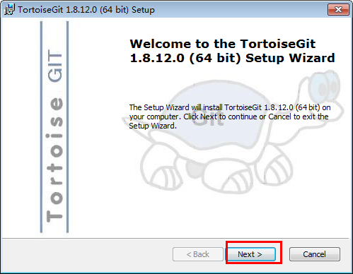
安装
TortoiseGit-2.5.0.0-32bit.msi
注意：因为TortoiseGit 只是一个程序壳,必须依赖一个 Git Core,也就是上一节我们安装的 Git

Slide 23
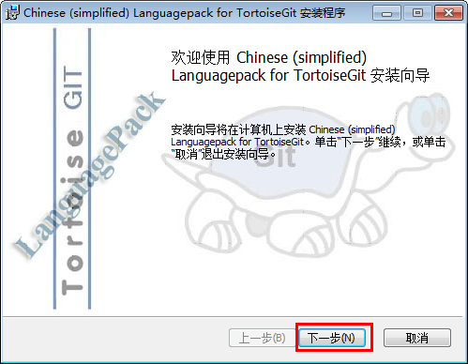
安装中文语言包
TortoiseGit-LanguagePack-2.5.0.0-32bit-zh_CN.msi

Slide 24
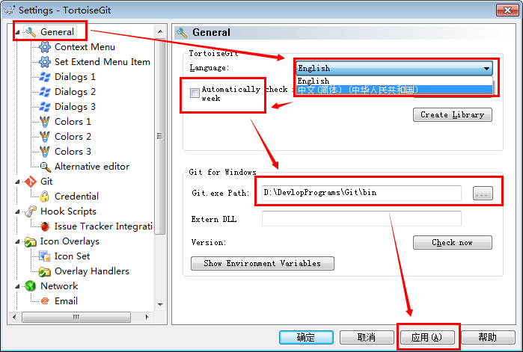
配置中文语言
在空白处点击鼠标右键, 选择 --> TortoiseGit --> Settings, 然后就可以看到配置界面，然后选择中文语言

Slide 25
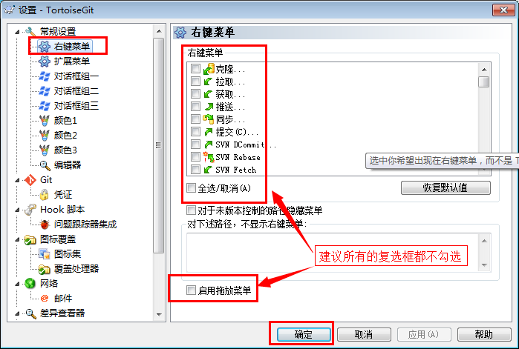
删除菜单多余项
配置右键菜单. 在设置对话框中,点选左边的"右键菜单",然后在右边将所有的复选框都去掉,这样右键菜单显得比较干净

Slide 26
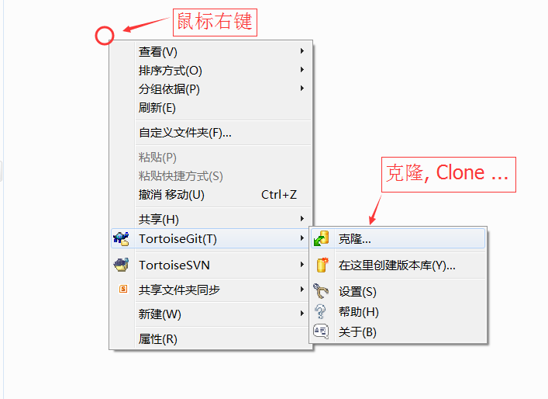
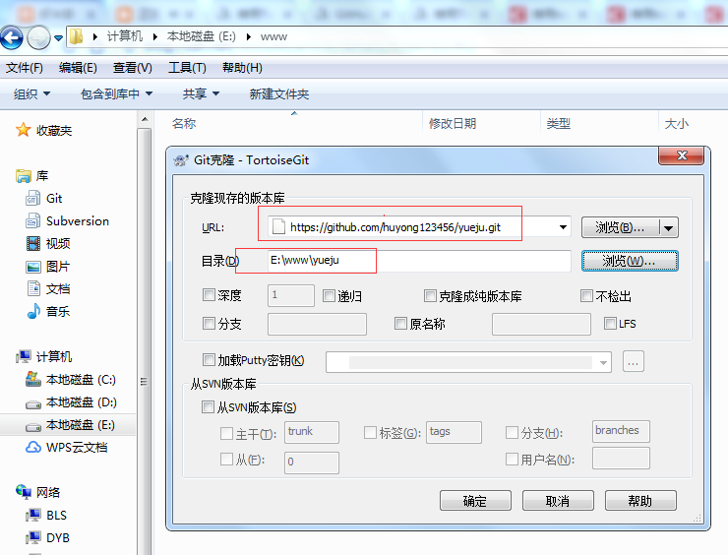
克隆项目:

Slide 27
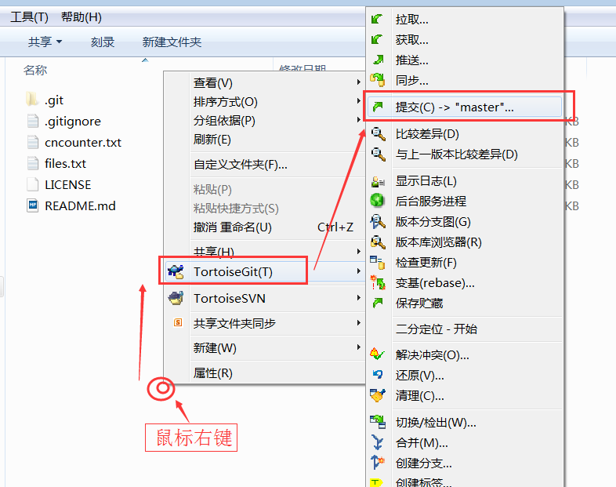
提交项目

Slide 28
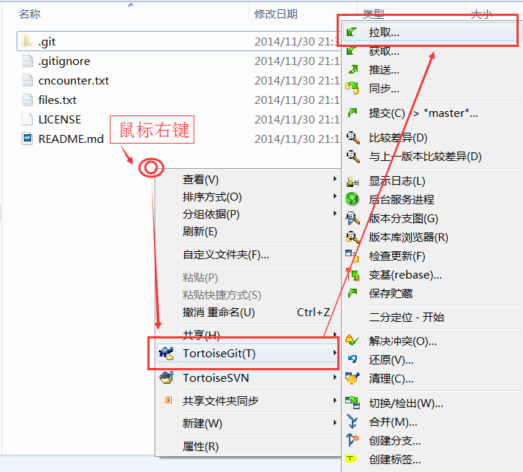
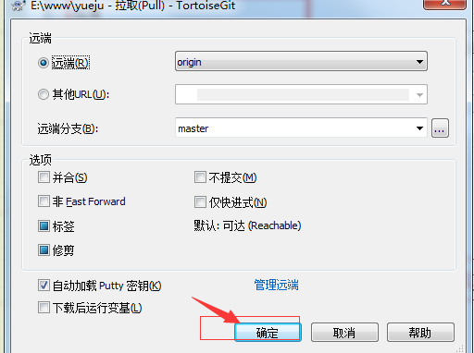
拉取项目

Slide 29
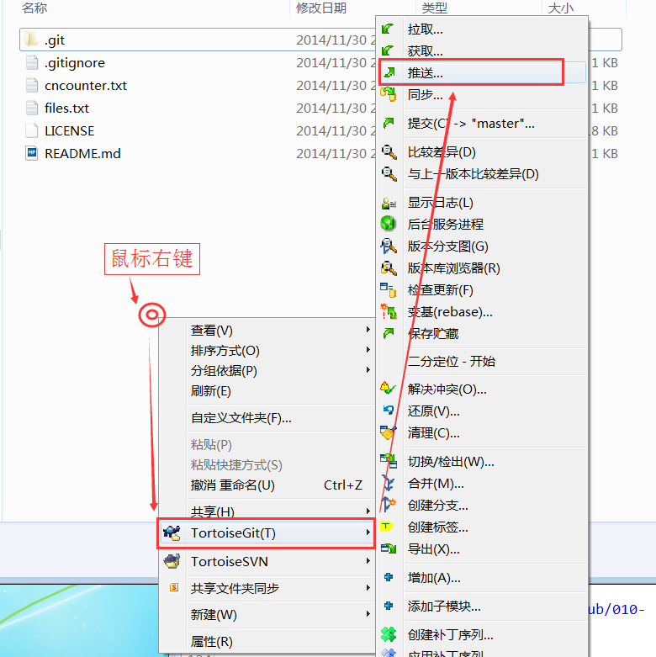
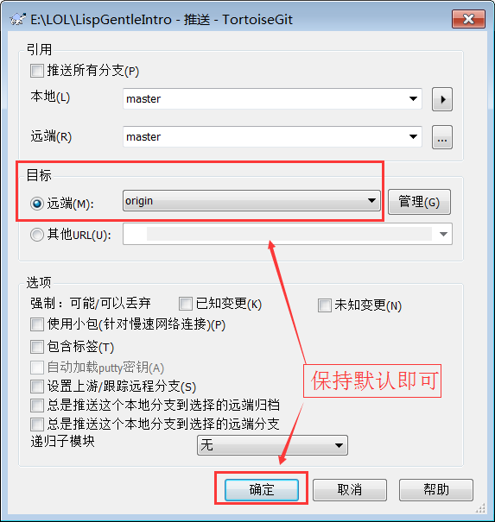
将提交到本地的项目推送到在线仓库

